Slide 1
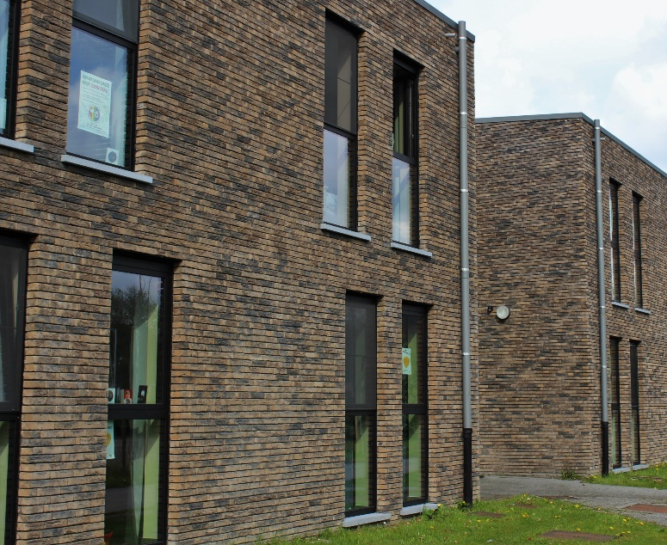
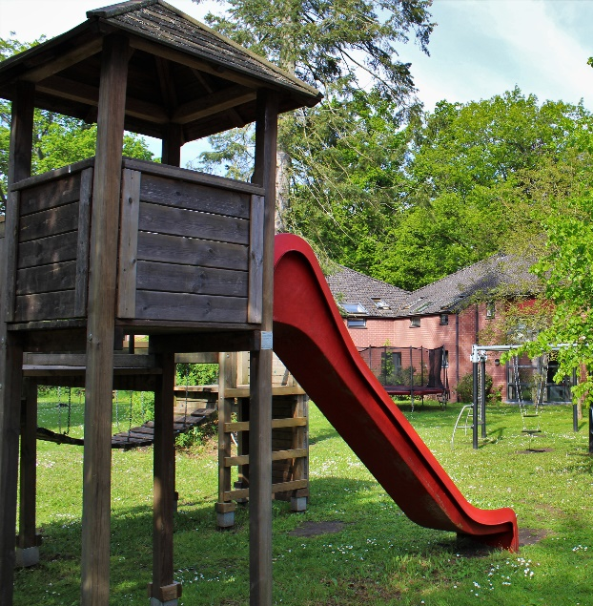
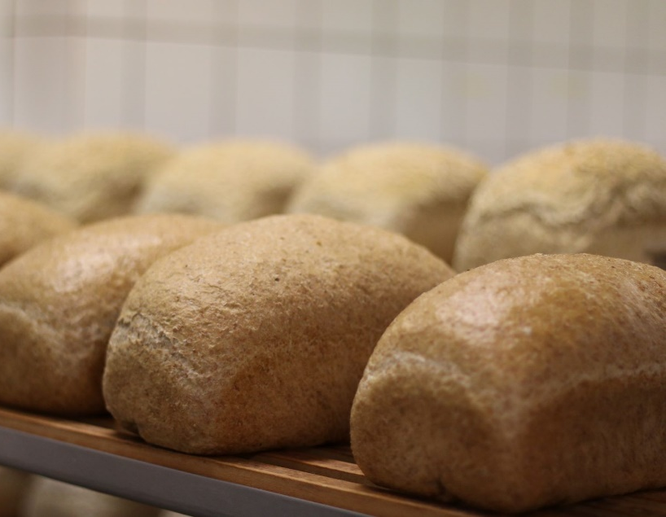
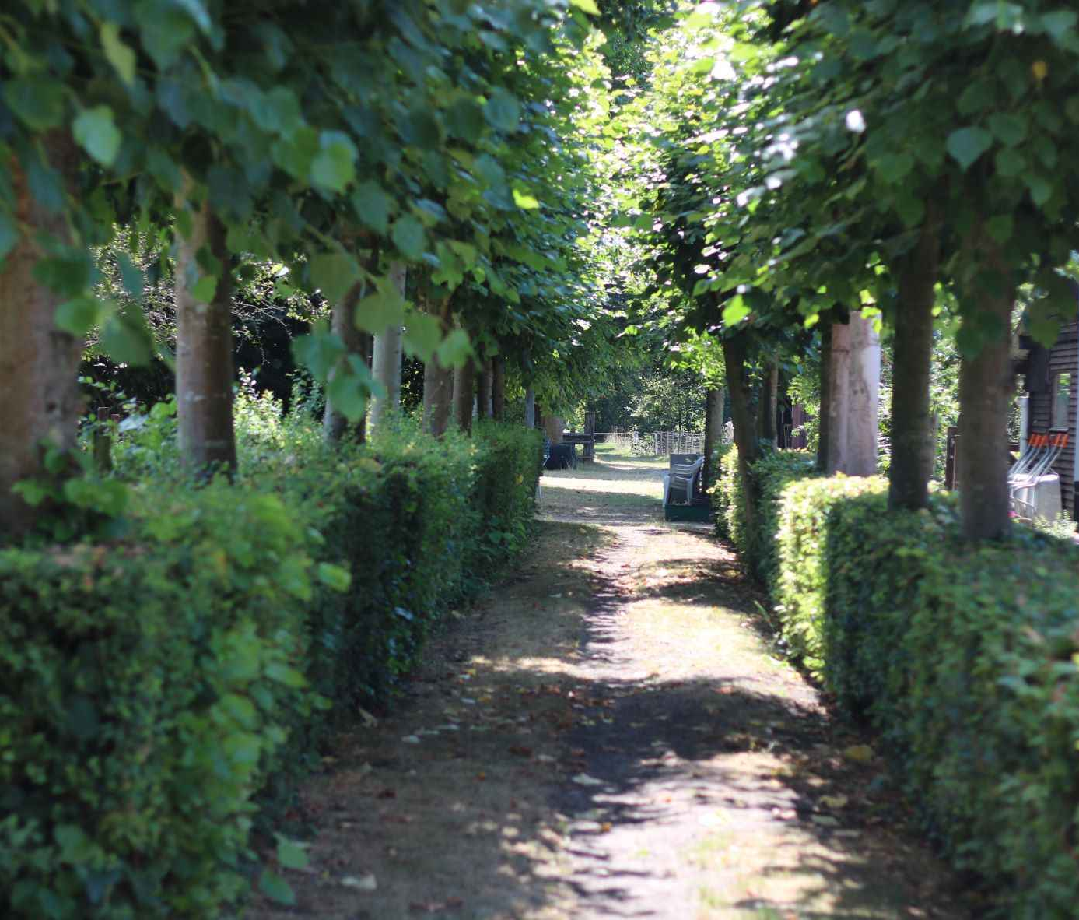
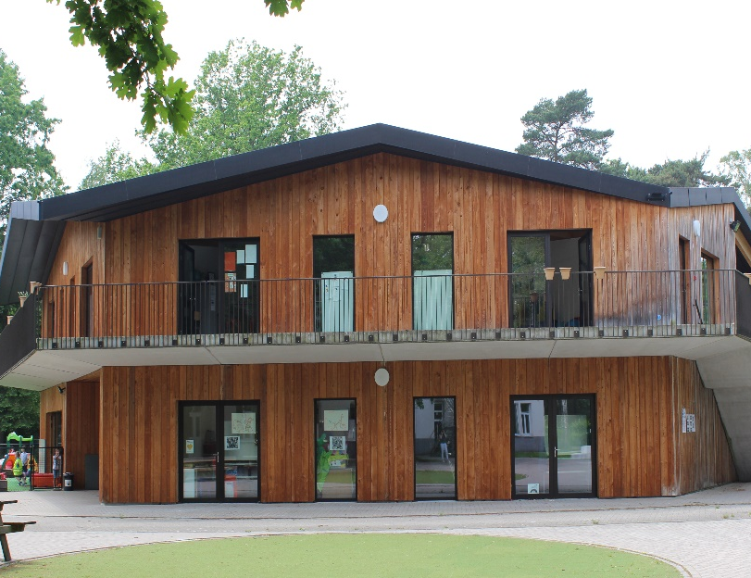

Slide 2
inclusief ondernemen “Bouwen aan een zorgzame en duurzame samenleving”
Inspiratiedag 15 september 2023
Eric Avonts

Slide 3
Reconversie site kwartier Noord
Hoe het begon ?
Reconversie legersites gemeente Brasschaat / defensie
Coppens kazerne getransformeerd tot KMO zone
Kwartier Noord herbestemming met invulling duurzaam en sociaal ondernemen
Aankoop kwartier Noord gekoppeld aan ontwikkeling van een nieuw RUP voor het gebied

Slide 4
Kwartier Noord / Reconversie legersite

Slide 5
Reconversie site kwartier Noord
RUP kwartier Noord 2013
Openbare en private nuts- en gemeenschapsvoorzieningen
Sociale economie
Groenonderhoud en natuurbeheer
Openbaar groene ruimten en openbaar verharde ruimte
Kleinschalige recreatieve functies worden toegelaten als ze in overeenstemming zijn met krijtlijnen van het RUP

Slide 6
Pioniersperiode 2013-2014
Eigenaars
Gemeente Brasschaat
Provincie Antwerpen
ANB
VZW SEW Noord ( Rotonde, Bussum, Wotepa, Spectrum)
Uitdagingen VZW SEW Noord
Site klaar maken voor exploitatie
Opstart inclusieve werking vanuit samenwerking met partners uit sectoren welzijn en sociale economie

Slide 7
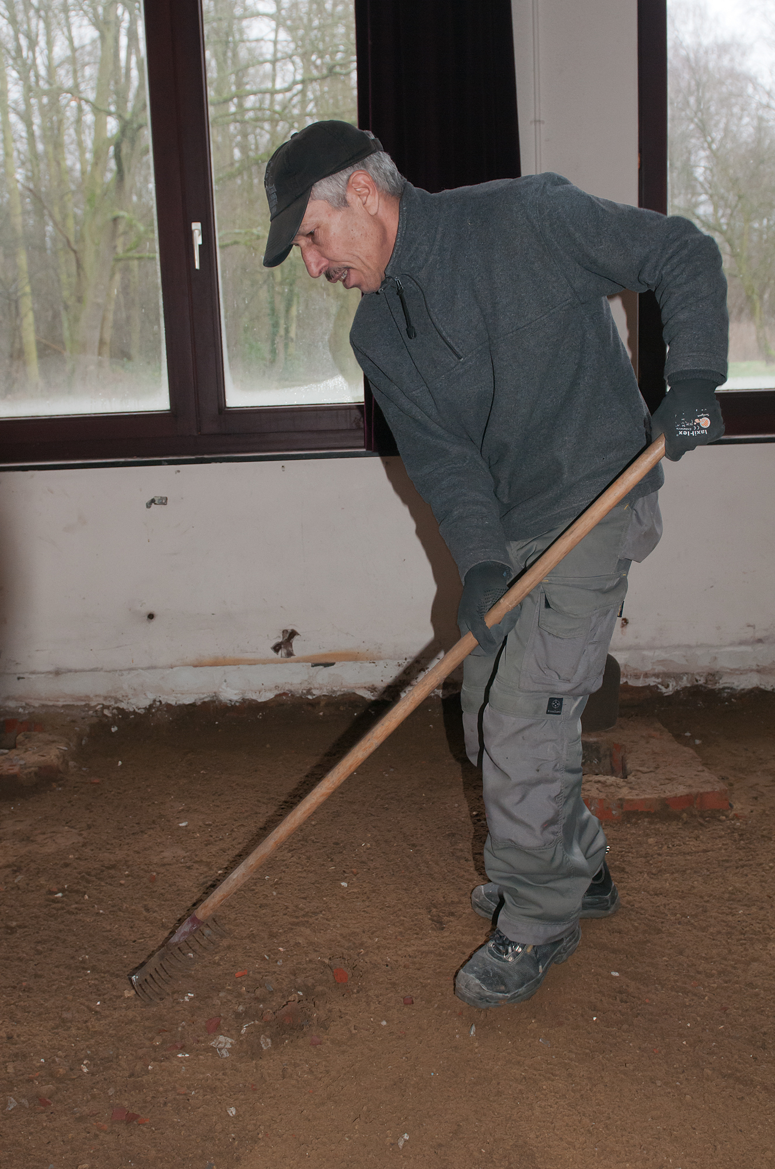
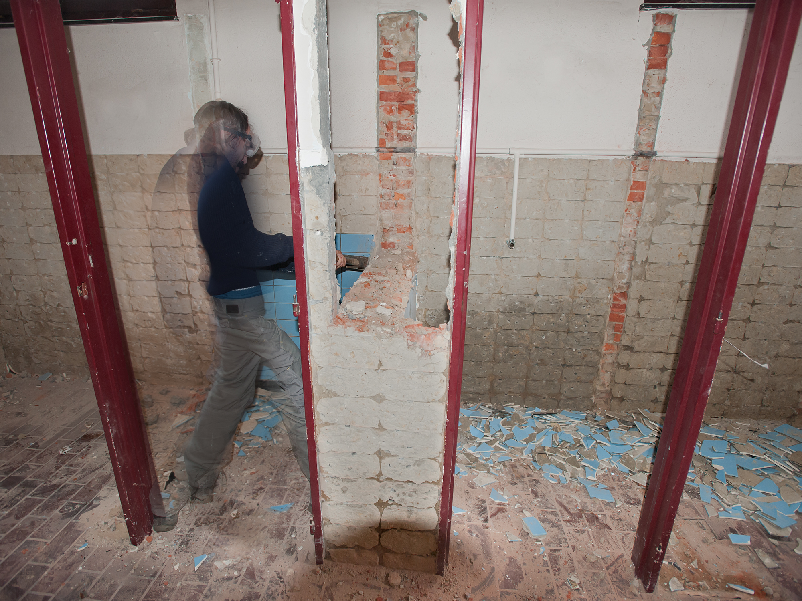
Gebouw klaar in minder dan 6 maanden
Sociale economie
Vrijwilligers uit organisaties

Slide 8
Korte historiek

Slide 9
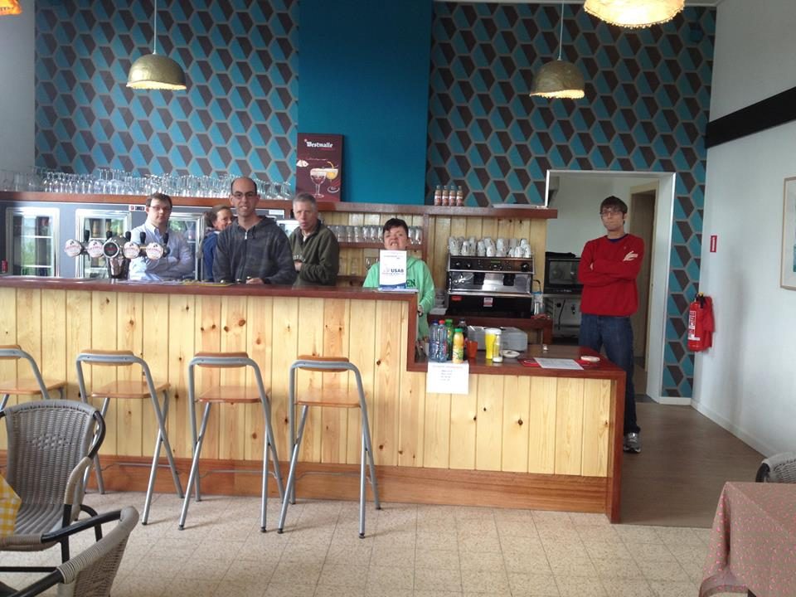
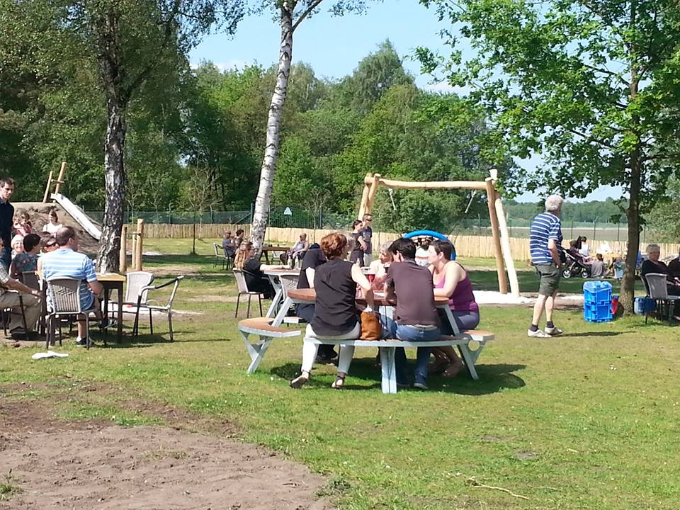
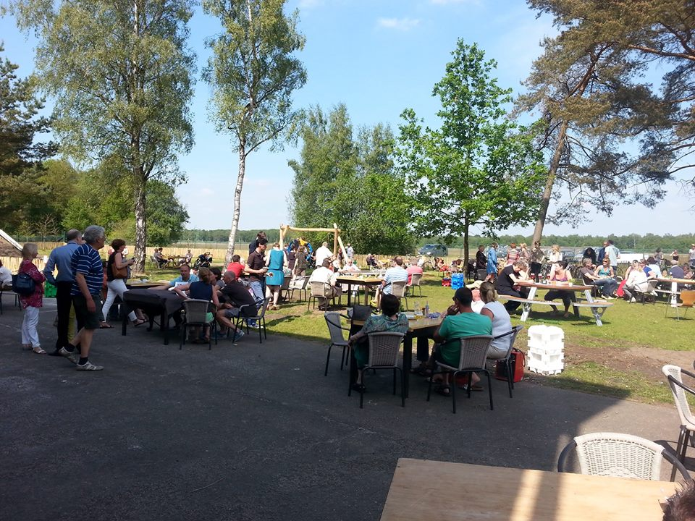
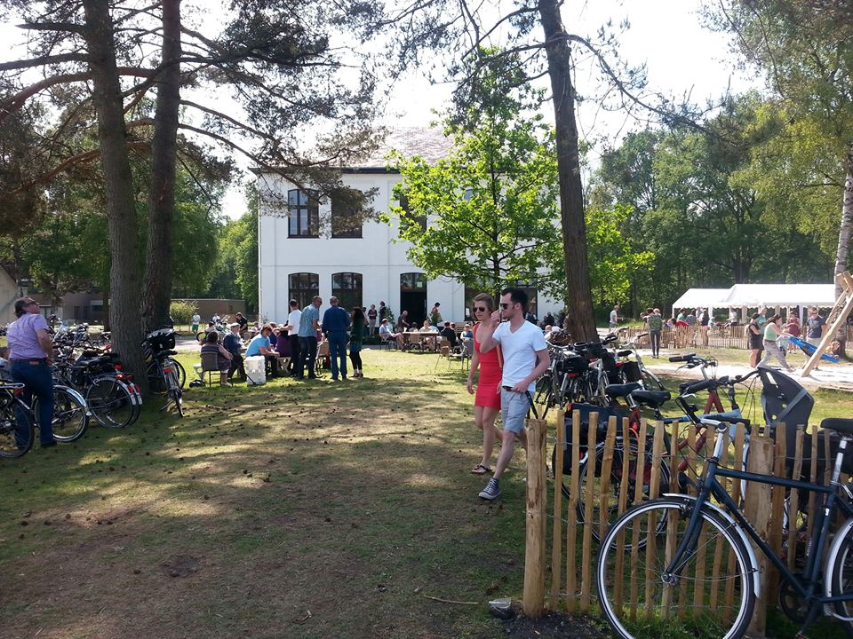
Opening bistro Perron Noord 2014

Slide 10
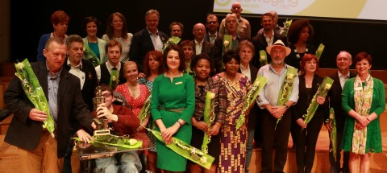
Periode van groei 2014-2017
Vzw Perron Noord werd instant succes
Tal van nevenactiviteiten ontstonden
Rotonde opende dagcentrum kwartier Noord 2017
Uitbouw ruimten voor social start up projecten
Brouwerij d’Oude Caert nam zijn intrek
Project viel in de prijzen
Bronzen pagadder 2015
Ontmoetingsplaats voor verenigingswerk

Slide 11
Periode van heroriëntatie 2018-2022
Uitstappen partners uit SEW Noord
Verhouding tussen het bereiken sociale doelstellingen versus inzet middelen vanuit organisatie niet meer in evenwicht
Nieuwe financieringskaders vanuit overheid ( PVF) en besparingen
Verlieslatende werking met grote druk op organisatiefinanciering
Onervarenheid in horeca
Teveel druk op avonden/weekends moeilijk te combineren met vraagstelling doelgroep
Corona en al haar effecten op exploitaties in horeca en zorginstellingen
Energiecrisis

Slide 12
Periode van heroriëntatie 2018-2022
Besluit Rotonde
Overname eigendom / uitkopen van partners in vzw’s SEW Noord en Perron Noord in functie doorstart project
Uitschrijven concessieovereenkomst met sociale clausule voor bistro Perron Noord
Fusie tussen OLO en Rotonde in 2022
Strategische meerjarenplan 2022-2025
- inzetten op intersectorale verbreding aanbod ( sociale economie, ouderenzorg)
- lokale verankering van activiteiten i.s.m. lokale besturen en netwerkpartners

Slide 13
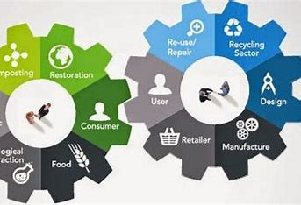
Periode van doorstart 2023-2026
Doelstellingen van dit inclusief project zijn actueler dan ooit
Sociaal en duurzaam ondernemen
Zorgzame buurt
Samenwerking sociale economie welzijn voor realisatie participatieve werkvloeren
Economie gericht op vervaardigen van duurzame producten
Natuur groen en toerisme met een + spreken de mensen aan

Slide 14
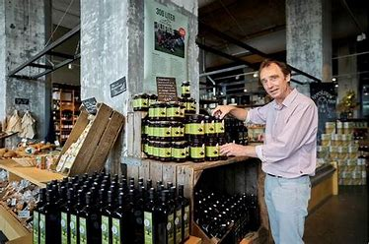
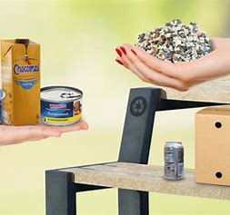
Periode van doorstart 2023-2026
Op naar nieuwe partnerschappen
OLO-Rotonde en Noordheuvel zijn bestuurlijk geïntegreerd
Doelstelling is om in 2024 nieuwe oproep te lanceren naar partners uit welzijn, sociale economie , natuurverenigingen en lokale besturen.

Slide 15
Periode van doorstart 2023-2026
Op naar nieuwe partnerschappen !
Projecten moeten beantwoorden aan volgende doelstellingen
Bijdragen tot verhogen tewerkstellingsgraad in deze regio / participatieladder
Producten en diensten moeten kaderen in richtlijnen duurzaam ondernemen
Sociaal
Ecologisch
Economisch

Slide 16
Open oproep partnerschappen
Enkele ideeën
Startup voor bedrijven die investeren in de ontwikkeling duurzame economische producten en bereid zijn mensen met afstand tot de arbeidsmarkt tewerk te stellen.
Atelier rond fiets en mobiele hulpmiddelen / recyclage
Recyclageateliers / centrum voor ambacht en kunst
Activiteiten die kaderen in toerisme met een sociale +
Verbinden sites OLO-Rotonde in Brasschaat via fiets en wandelroutes / happen en trappen
Cultureel erfgoed site
Centrum met workshops rond natuur en gezondheid

Slide 17
Open oproep partnerschappen
Wil je met ons mee denken en heb je interesse om mee inclusief te ondernemen ?
Eric Avonts
0485 608353
eavonts@olo-rotonde.be

